Slide 1
Generics, Functions, Streams
Галкин Александр Сергеевич
2021 г

Slide 2
Generics. Причины
Шаблонный код для разных типов:
Не нужно копировать логику алгоритмов и структур данных для каждого типа
Не нужно руками приводить элементы в заданный тип

Slide 3
Generics. Определения и обозначения
Generic - средство выражения ограничений поведения классов или методов для исходно неизвестных типов.
Упрощенный аналог Шаблонов в С++
Generic-тип можно задать на весь класс: class NewList<T> {
Можно задать Generic только на метод: <T> void last()
При наследовании от класса с дженериком, можно явно указать тип: class StringList extends AbstractList<String>

Slide 4
Generics. Ограничения
Generic существует только для компилятора, в байт коде вместо дженерика будет подставлен класс Object (происходит затирание типов Type Erasure)
Байт код чтения параметризованной переменной будет содержать каст к нужному типу
Можно параметризовать только объектами (массив это тоже объект)
Внутри параметризированного кода нельзя создавать объекты типа дженерика и проверять на instanceof
Generic инвариантен, в отличие от массивов, которые ковариантны

Slide 5
Generics. Дополнительные свойства
Не объявлять тип для переменной: List list = new ArrayList();
Создавать параметризованные объекты без явного указания: List<String> strings = new ArrayList<>();
Делать дополнительные фильтры на параметр дженерика: List<? extends Number> numbersAndChildreen List<? super Integer> integersAndParents
Последний подход убирает инвариантность

Slide 6
Функциональный стиль программирования
Процедурное программирование - каждую функцию надо отдельно записать в отдельный блок, и применять их с помощью циклов, условий и так далее
Это когда программа описывается, как последовательное применение функций к некоторым значениям и другим функциям (Грубо говоря, функции используются в математическом понимании)

Slide 7
Функциональный интерфейс
Интерфейсы, которые имеют один абстрактный метод называются функциональными и обычно помечаются аннотацией @FunctionalInterface
Аналог для указателей на функции в С++ или делегатам в С#
Вместо создания анонимного класса используются лямбда-выражения
Грубо говоря, это просто кусок кода, который записан в переменную
Ссылка на функцию - тоже является лямбда-выражением
Основные функциональные интерфейсы лежат в пакете java.util.function

Slide 8
Consumer<T>
Потребитель данных
void accept(T t); -- Что-то делает с данными
IntConsumer, LongConsumer, DoubleConsumer - потребитель с использованием примитивов
BiConsumer<T, U> -- принимает две переменных, разных типов
ObjIntConsumer<T>, ObjLongConsumer<T>, ObjDoubleConsumer<T> - Один из параметров - примитив

Slide 9
Supplier<T>
Поставщик данных
T get(); -- возвращает данные
BooleanSupplier, IntSupplier, LongSupplier, DoubleSupplie - поставщики с использованием примитивов

Slide 10
Generic. Wildcard
Wildcard - маска (?), используется когда нет конкретных аргументов для типа, например: List<? extends Number> numbersAndChildreen; List<? super Integer> integersAndParents
Правило PECS: producer extends (<? extends T>), consumer super (<? super T>)
Можно использовать <?> когда нам все равно, что за параметр (прочитать его можно будет как Object, но записать нельзя)

Slide 11
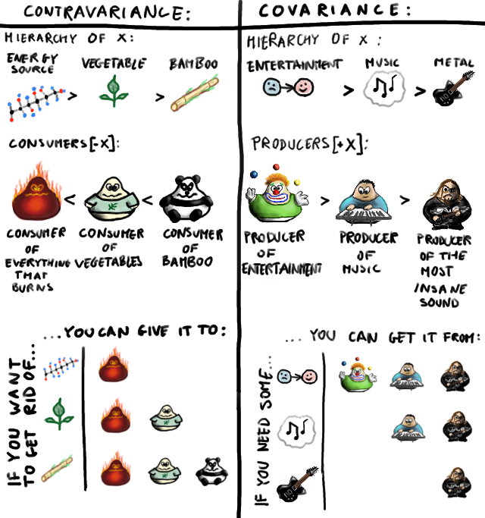

Slide 12
Predicate<T>
Предикаты
boolean test(T t); -- проверяет данные
IntPredicate, LongPredicate, DoublePredicate - предикаты с использованием примитивов
BiPredicate<T, U> -- принимает две переменных, разных типов

Slide 13
Function<T>
Функция над данными
R apply(T t); -- преобразует данные
IntFunction<R>, LongFunction<R>, DoubleFunction<R> - как-то преобразует примитивы
BiFunction<T, U, R> -- принимает два параметра, разных типов
LongToIntFunction, ToIntFunction<T>, ToDoubleBiFunction<T, U> - различные классы с примитивами

Slide 14
UnaryOperator<T> extends Function<T, T>
Функция над данными без изменения типа
T apply(T t); -- преобразует данные
IntUnaryOperator, LongUnaryOperator, DoubleUnaryOperator - как-то преобразует примитивы
BinaryOperator<T> extends BiFunction<T,T,T> -- принимает два параметра
IntBinaryOperator, LongBinaryOperator, DoubleBinaryOperator - бинарные операторы с примитивами

Slide 15
Инстанцирование функциональных интерфейсов
Создать именованный (не анонимный) класс, реализующий функциональный интерфейс
Лямбда-выражения: компилятор знает ожидаем интерфейс и поэтому не требует повторять имя метода, типы параметров и тип возвращаемого значения. Нужно только описать имена параметров и тело метода
Ссылка на метод (Можно ссылаться на статический / не статический метод, или конструктор)

Slide 16
Лямбда-выражения
IntUnaryOperator operator = x -> { return (x % 2 == 0) ? x : x - 1;};
Если тело метода состоит из одной строчки, то фигурные скобки и слово return можно опустить: IntUnaryOperator simpleOperator = x -> (x % 2 == 0) ? x : x - 1;
Внутри тела лямбды можно обращаться к
Парамтерам лямбды
Переменным, объявленным внутри лямбды
Полям класса, внутри которого создана лямбда
Переменным метода, внутри которого создана лямбда (только для эффективно финальных переменных)

Slide 17
Ссылка на метод
IntBinaryOperator operator = Integer::compare; -- ссылка на ститический метод
Consumer<Object> printer = System.out::println; -- ссылка на метод объекта
Function<Object, String> toString = Object::toString; -- ссылка на нестатический метод класса, который является аргументом функции
IntFunction<Object[]> arrayCreator = Object[]::new; -- ссылка на конструктор

Slide 18
Полезные методы функциональных интерфейсов
Predicate<T> negate() -- Предикат, обратный к текущему
Predicate<T> and(Predicate<? super T> other) -- Конъюнкция
Predicate<T> or(Predicate<? super T> other) -- Дизъюнкция
Consumer<T> andThen(Consumer<? super T> after) -- последовательное выполнение консьюмера (this и after)
<V> Function<V, R> compose(Function<? super V, ? extends T> before) -- композиция двух функций (before и this)
public static <T, U> Comparator<T> comparing( Function<? super T, ? extends U> keyExtractor, Comparator<? super U> keyComparator) -- Сначала делаем преобразование над данными, потом уже сравниваем

Slide 19
Stream
Стрим - это поток каких-либо элементов (потенциально бесконечный), над которыми можно применять различные преобразования (без циклов и условных операторов)
interface Stream<T> extends BaseStream<T, Stream<T>>
Для примитивов существуют свои стримы IntStream, LongStream, DoubleStream
Стрим, в отличие от итератора имеет огромное количество методов и предоставляет не только возможность обхода элементов, но и возможность построения алгоритмов обработки и преобразования последовательности элементов

Slide 20
Stream. Особенности
Стримы созданы для работы с данными и их преобразовании, в то время как коллекции созданы в основном для хранения данных
Работа со стримом состоит из четырех частей:
Создание стрима
Описание преобразований данных стрима
Терминальная операция, запускающая все вычисления
Закрытие стрима (опциональная часть)
Стрим можно запустить только один раз, дальше он становится бесполезным

Slide 21
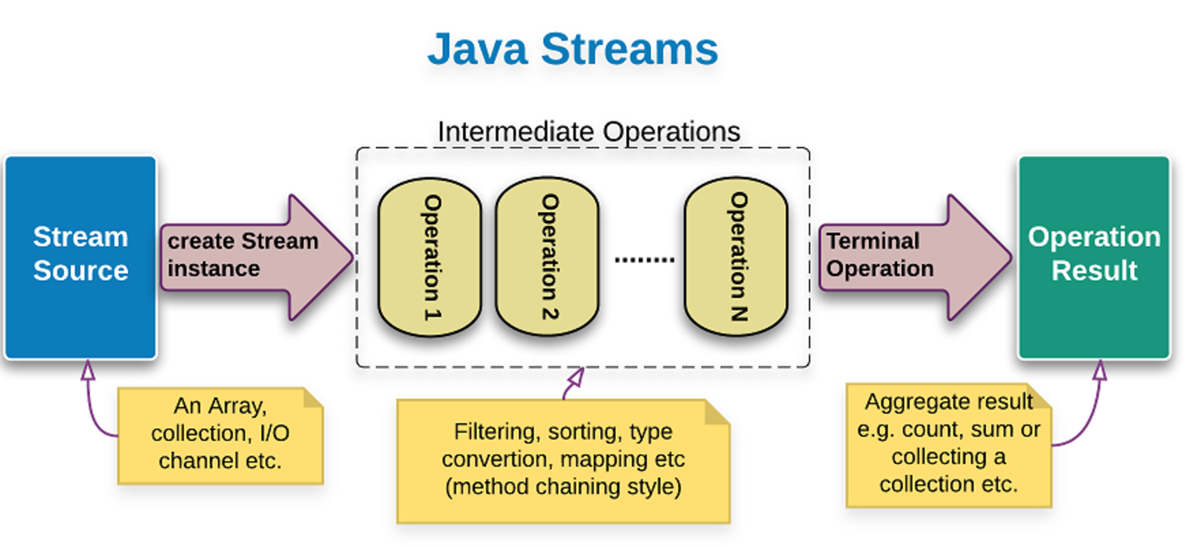

Slide 22
Stream. Создание из объектов
Stream<E> stream() -- Стрим можно создать из любой коллекции
Stream<String> lines() -- Стрим строчек для класса BufferedReader
Stream<Path> list(Path dir); Stream<Path> walk(Path start, FileVisitOption... options) -- Cтрим директорий на диске (методы в классе Files)
IntStream chars() -- Стрим символов для класса CharSequence

Slide 23
Stream. Генерация
Stream<T> generate(Supplier<T> s) -- Генерирует стрим из заданного поставщика данных
Stream<T> iterate(final T seed, final UnaryOperator<T> f) -- начинаем с элемента seed, дальнейшие элементы получаются с помощью функции f
IntStream range(int startInclusive, int endExclusive); IntStream rangeClosed(int startInclusive, int endInclusive) -- стрим из последовательных элементов

Slide 24
Stream. Дополнительные методы создания
<T> Stream<T> concat(Stream<? extends T> a, Stream<? extends T> b) -- Конкатенация двух стримов
Stream<T> empty() -- Пустой стрим
Stream<T> stream(T[] array); Stream<T> stream(T[] array, int startInclusive, int endExclusive) -- стрим из массива
Stream<T> of(T... values) -- стрим из заданных элементов
<T> Stream<T> stream(Spliterator<T> spliterator, boolean parallel) -- стрим на основе сплитератора

Slide 25
Spliterator
Объект для обхода и разбиения некоторого источника
Умеет разделяться на две части
Не умеет удалять элементы
Имеет различные характеристики об источнике

Slide 26
Spliterator. Основные методы
boolean tryAdvance(Consumer<? super T> action); -- если есть элементы, то вызывается action и возвращается true
Spliterator<T> trySplit(); -- Пытается поделиться надвое и возвращает новый Spliterator, который будет бежать по первой половине данных
long estimateSize(); -- Количество оставшихся элементов (примерное количество для источника с неизвестной длинной)
int characteristics(); -- Возвращает битовую маску характеристик сплитератора
void forEachRemaining(Consumer<? super T> action) -- action применяется ко всем элементам
long getExactSizeIfKnown() -- возращает размер, если он известен

Slide 27
Spliterator. Характеристики
ORDERED -- важен порядок данных
DISTINCT -- данные в источнике уникальны
SORTED -- данные в источнике отсортированы
SIZED -- точное количество данных в источнике
NONNULL -- нет null-ов в источнике
IMMUTABLE -- источник не может изменится в момент обхода
CONCURRENT -- сплитератор корректно работает после изменении данных в источнике
SUBSIZED -- все дочерние сплитераторы знают свой размер

Slide 28
Stream. Преобразования, часть 1
Stream<T> filter(Predicate<? super T> predicate); -- Фильтрует элементы стрима
Stream<R> map(Function<? super T, ? extends R> mapper); -- Преобразует элементы из одного типа в другой
Stream<R> flatMap(Function<? super T, ? extends Stream<? extends R>> mapper); -- Преобразует элементы в стрим некоторых других элементов
Stream<T> distinct(); -- Убирает дубликаты из стрима
Stream<T> sorted(Comparator<? super T> comparator); -- Сортирует стрим

Slide 29
Stream. Преобразования, часть2
Stream<T> skip(long n); -- Пропускает n элементов
Stream<T> limit(long maxSize); -- Ограничивает размер стрима
Stream<T> takeWhile(Predicate<? super T> predicate); -- Ограничивает размер стрима до первого false
Stream<T> dropWhile(Predicate<? super T> predicate); -- Пропускает элементы стрима до первого false

Slide 30
Stream. Терминальные операции, часть 1
void forEach(Consumer<? super T> action); -- Выполняет некоторую операцию с каждым элементом стрима
Optional<T> findFirst(); Optional<T> findAny(); -- Возвращает первый элемент стрима и любой элемент стрима
boolean anyMatch(Predicate<? super T> predicate); boolean allMatch(Predicate<? super T> predicate); boolean noneMatch(Predicate<? super T> predicate); -- Возвращает true, если хотя бы один / все / ни один элемент не выполняет условие предиката

Slide 31
Stream. Терминальные операции, часть 2
Optional<T> min(Comparator<? super T> comparator); -- Возвращает минимальный элемент стрима
long count(); -- Возвращает количество элементов в стриме
int sum(); -- Возвращает сумму всех элементов стрима
<R, A> R collect(Collector<? super T, A, R> collector); -- Собирает элементы стрима в новое хранилище (для коллекций используйте класс Collectors и методы для нужного типа коллекции, например: Collector<T, ?, Set<T>> toSet())
T reduce(T identity, BinaryOperator<T> accumulator); -- Возвращает свертку элементов стрима с помощью оператора

Slide 32
Stream. Collector<T, A, R>
Собирает элементы стрима в некоторый мутабельный контейнер
Supplier<A> supplier(); -- Создает новый результирующий контейнер
BiConsumer<A, T> accumulator(); -- Добавляет значения в результирующий контейнер
BinaryOperator<A> combiner(); -- Сливает два промежуточных контейнера
Function<A, R> finisher(); -- Конечный контейнер преобразует в итоговый результат

Slide 33
Stream. Parallel
Источник расщепляется, каждая часть исполняется в своем потоке, результаты собираются вместе
Fork/Join Framework
Потоки могут украсть задачи из очереди другого потока, если они еще заняты
Stream<E> parallelStream() -- Создание параллельного потока из коллекции
S parallel(); -- преобразование последовательного стрима в параллельный

Slide 34
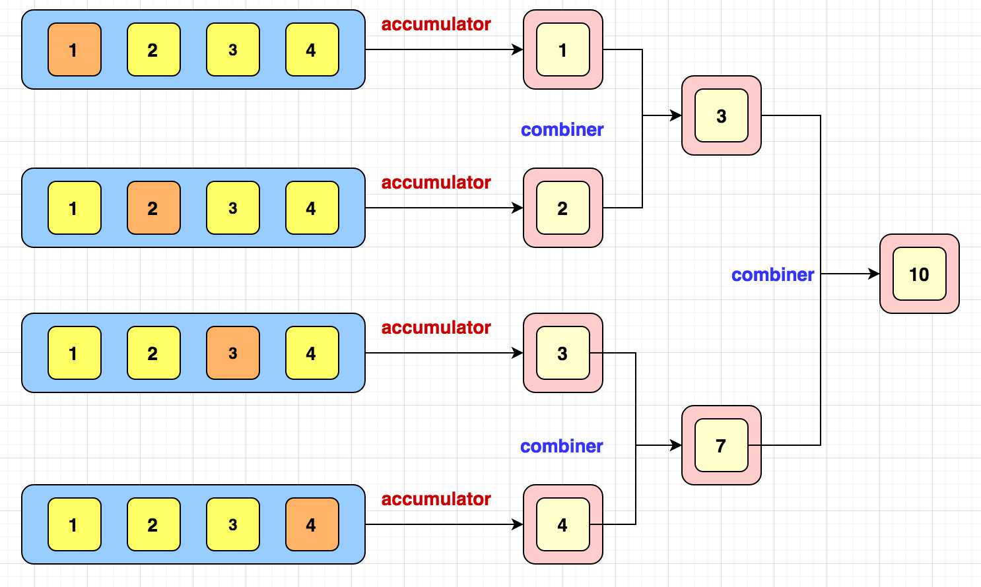

Slide 35
Stream. Parallel. Когда использовать
Функции над элементами независимы от других функций и элементов
Исходный источник эффективно расщепляется
Терминальные операции должны быть ассоциативны
Большое количество элементов в источнике
Операции занимают длительное время
Нельзя использовать лямбды с внутренним состоянием

